Slide 1
Deutsch-Französische Grundschule Sillenbuch
GANZTAGSBILDUNG UND -BETREUUNG

Slide 2
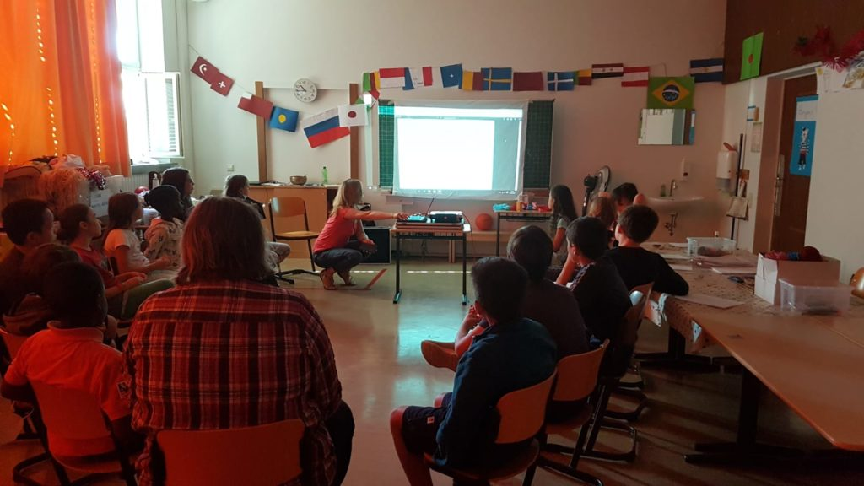
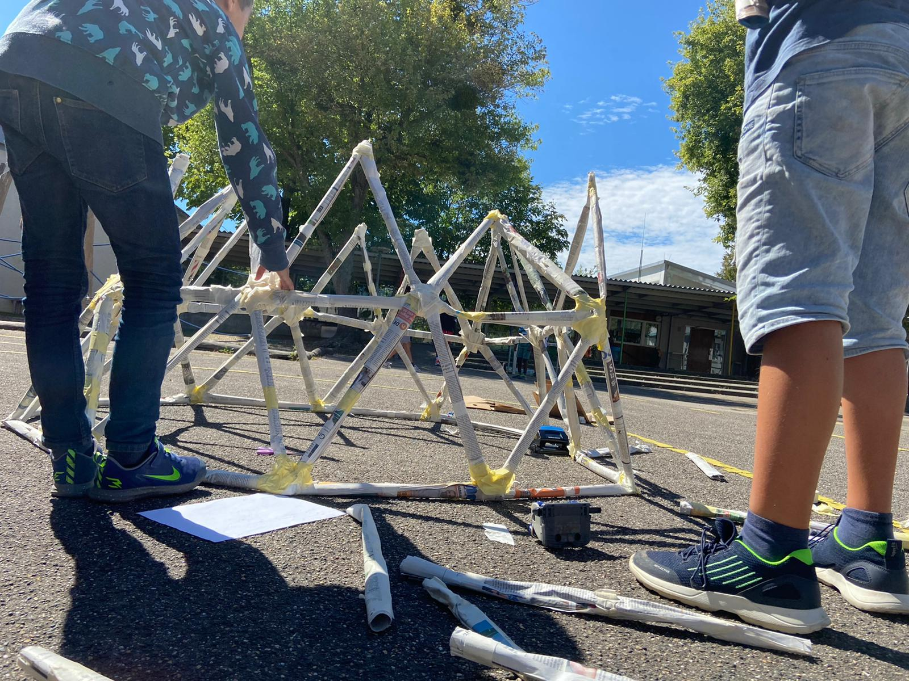
Ganztagsbildung und -betreuung

Slide 3
Ganztagsbildung und -betreuung
INHALTE DER PRÄSENTATION
1. Aufgabenbereiche
2. Betreuungsbausteine
2.1 Für Ganztagsklassen
2.2 Für Halbtagsklassen
3. Vertragsmodalitäten
4. Essen in der Mensa
5. Kontakt

Slide 4
Ganztagsbildung und -betreuung
1. Aufgabenbereiche
BILDUNG
Individuelles Lernen
Themenunterricht
Pädagogische Begleitung (z.B. Mittags-band)
Pädagogische Angebote
BETREUUNG
Frühbetreuung
Spätbetreuung
Ferienbetreuung
Halbtagsbetreuung/Mittagsbetreuung

Slide 5
Ganztagsbildung und -betreuung
1. Aufgabenbereiche
BILDUNG
Individuelles Lernen: Bezugsfachkräfte der Klasse, Kooperation mit KlassenlehrerIn, Übungsstunde mit Unterrichtsinhalten, Klassenrat, …
Themenunterricht: Mo + Do 13:30-15:00 Uhr, 3 pro Jahr, Wahlmöglichkeiten, Erfahrungslernen
Pädagogische Begleitung (z.B. Mensa/Mittagsband): Organisation der Abläufe, Vermittlung Esskultur
Pädagogische Angebote in den Betreuungsbausteinen: Projekte, Kreativ- und Bewegungsangebote, Sozialkompetenz, Ausflüge, …

Slide 6
Ganztagsbildung und -betreuung
2. Betreuungsbausteine
Ganztagsklassen
Frühbetreuung
Spätbetreuung
Ferienbetreuung
Ferienfrühbetreuung
Halbtagsklassen
Frühbetreuung
Mittagsbetreuung

Slide 7
Ganztagsbildung und -betreuung
2.2 Betreuungsbausteine für Ganztagsklassen
Frühbetreuung
Mo-Fr 07:00-08:00 Uhr an Schultagen
Flexible Bringzeit zwischen 07:00-07:45 Uhr ohne Voranmeldung
Alle Wochentage gebucht
(Gemeinsames) Spielen
Lesen
Verzehr mitgebrachtes Frühstück

Slide 8
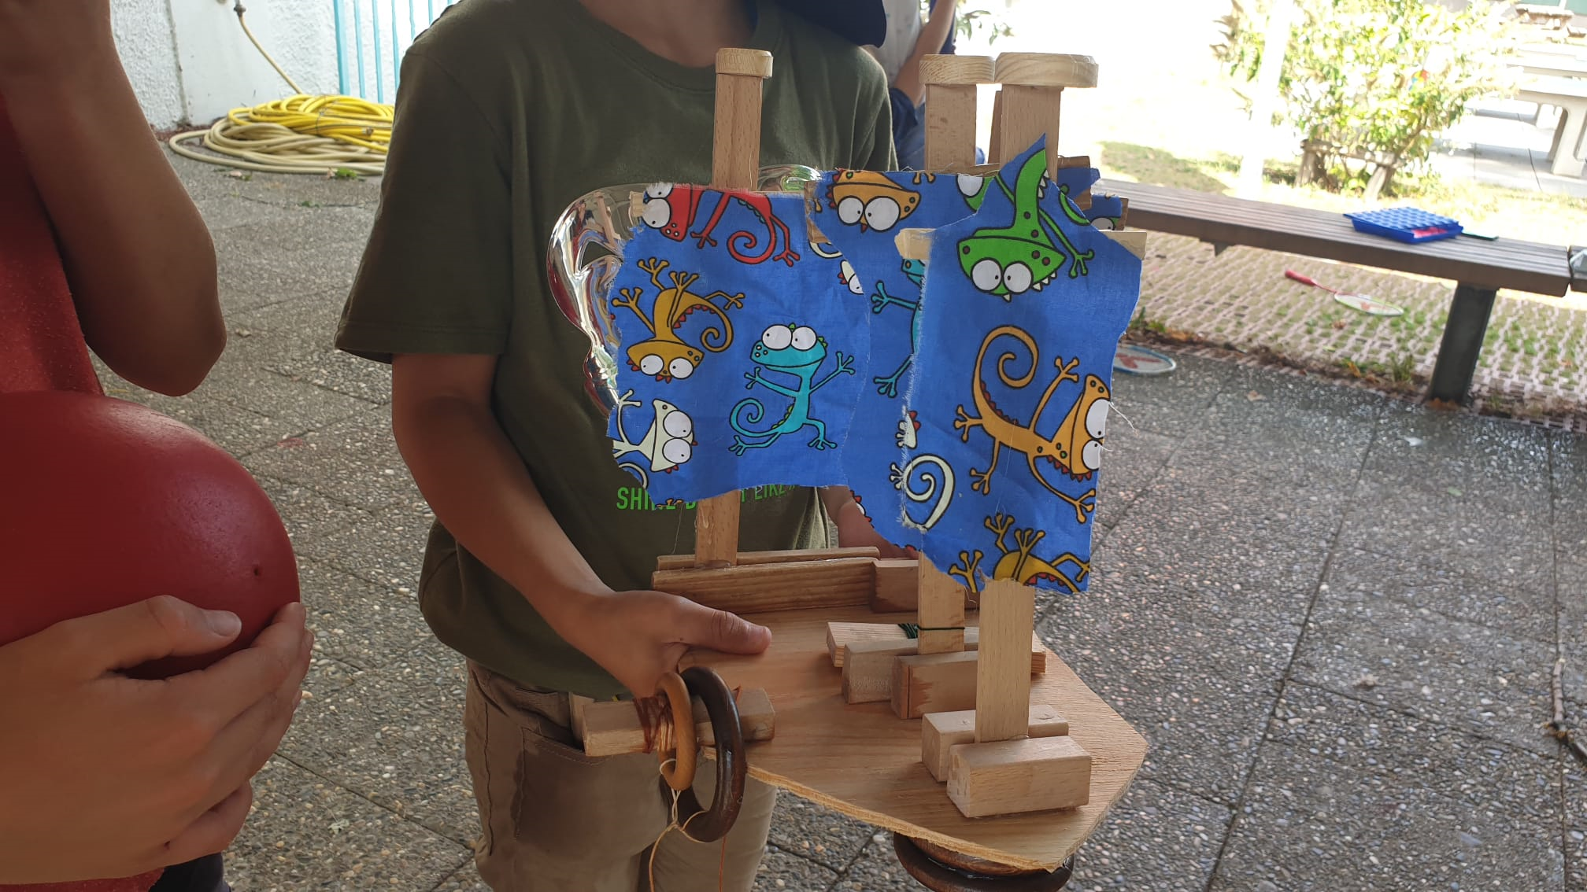
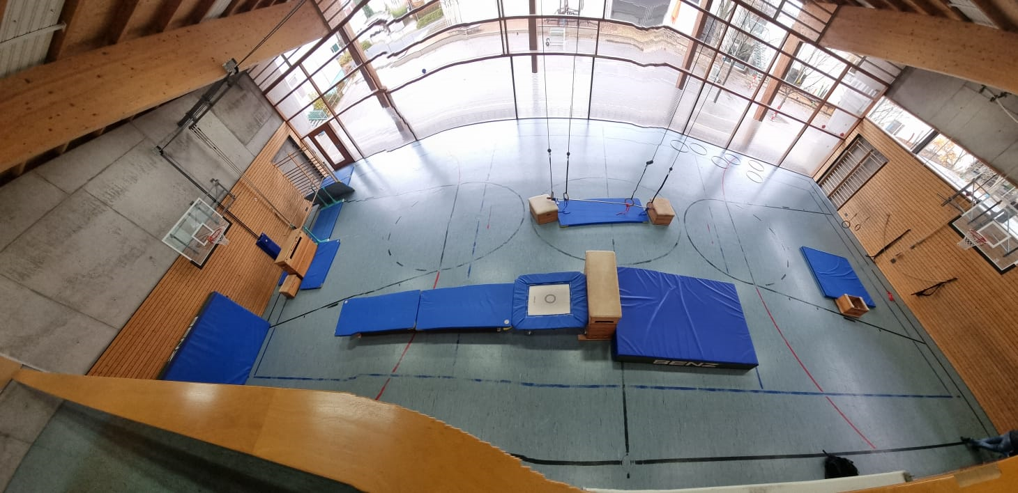
Ganztagsbildung und -betreuung
2.2 Betreuungsbausteine für Ganztagsklassen
Spätbetreuung

Slide 9
Ganztagsbildung und -betreuung
2.2 Betreuungsbausteine für Ganztagsklassen
Spätbetreuung
Mo-Do 15:00-17:00 Uhr und Fr 12:30/13:15-17:00 Uhr
Direkt im Anschluss an den Unterricht mit Voranmeldung
Flexible Abholzeit mit Voranmeldung
Alle Wochentage gebucht
Offene Angebote - Kreativ, Sport, Ruheraum, (Gruppen)spiele, …

Slide 10
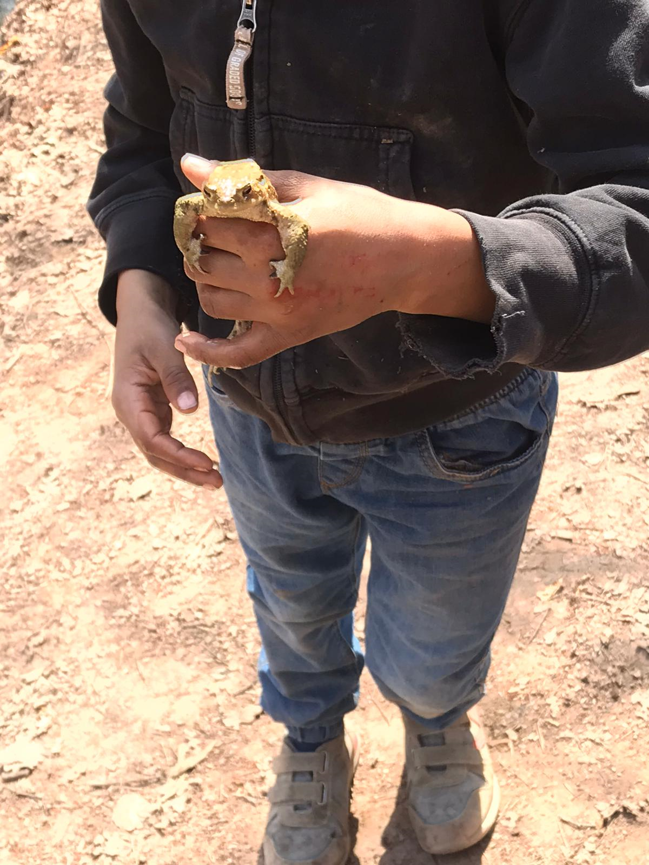
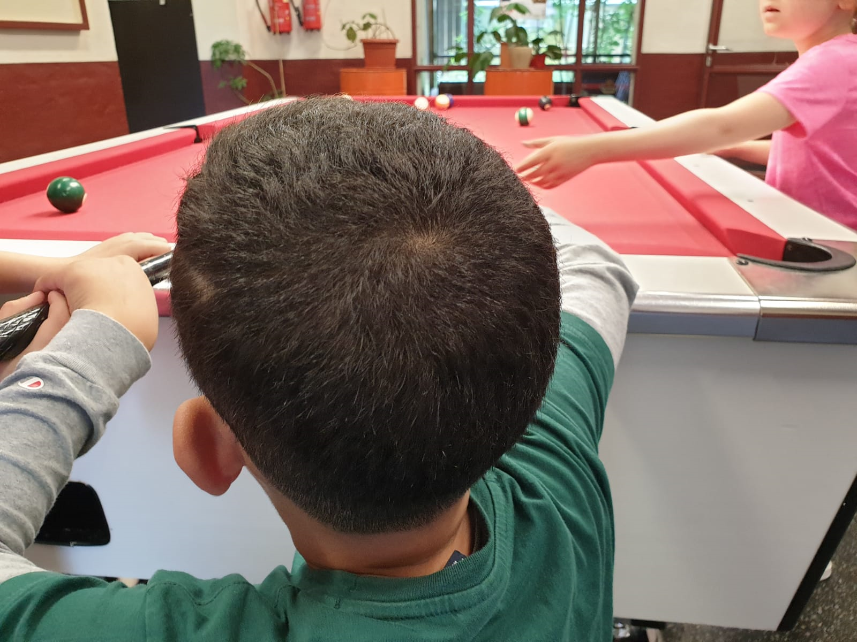
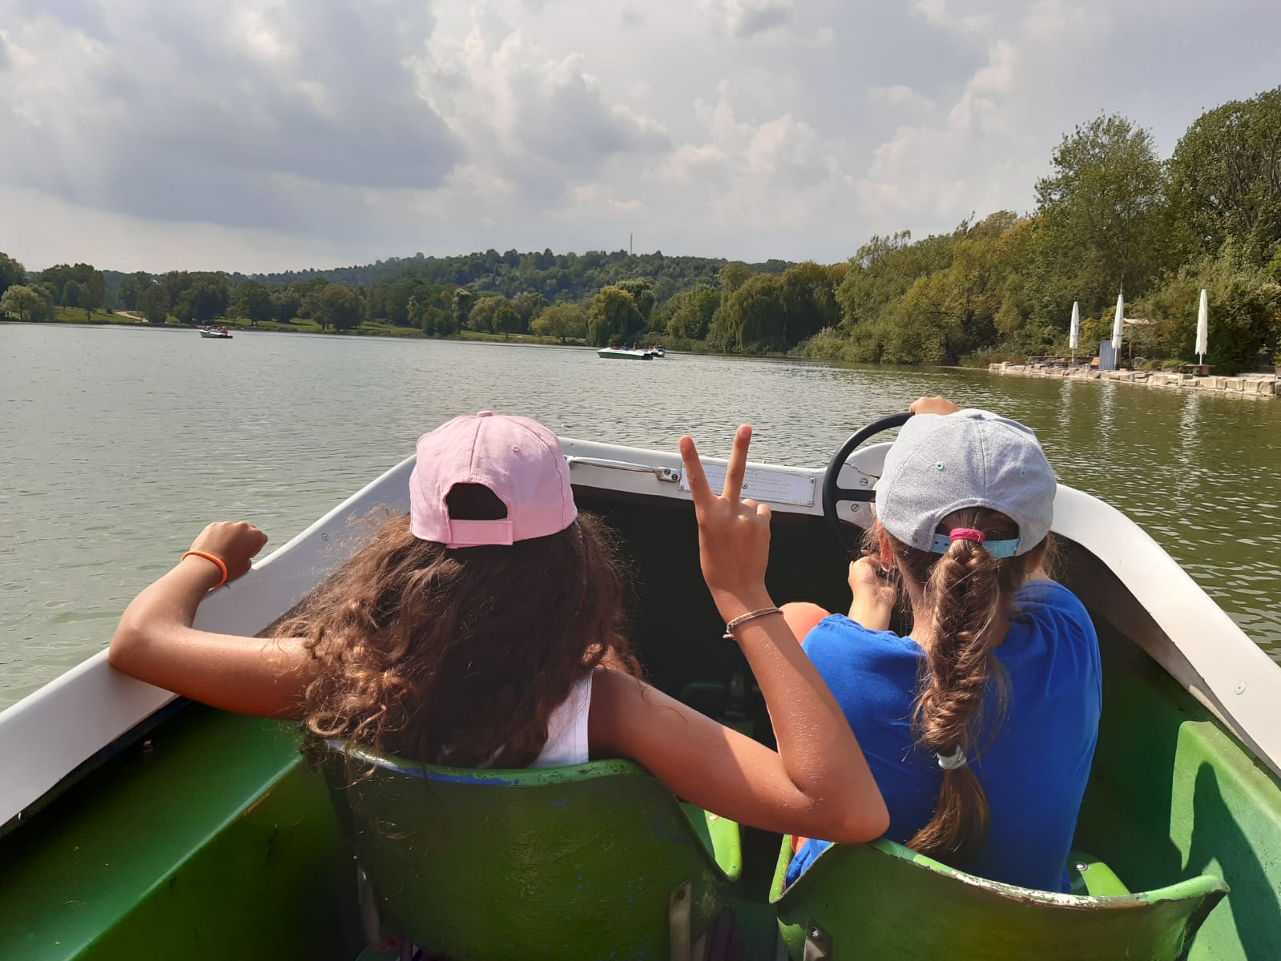
Ganztagsbildung und -betreuung
2.2 Betreuungsbausteine für Ganztagsklassen
Ferienbetreuung

Slide 11
Ganztagsbildung und -betreuung
2.2 Betreuungsbausteine für Ganztagsklassen
Ferienbetreuung
10 Ferienwochen im Jahr von Mo-Fr 08:00-17:00 Uhr
Keine Ferienbetreuung in den ersten 3 Wochen der Sommerferien
Buchung nur für das gesamte Schuljahr möglich
Vielfältiges freizeitpädagogisches Programm inkl. regelmäßiger Ausflüge
Ferienfrühbetreuung
Während der Ferienbetreuung von Mo-Fr 07:00-08:00 Uhr

Slide 12
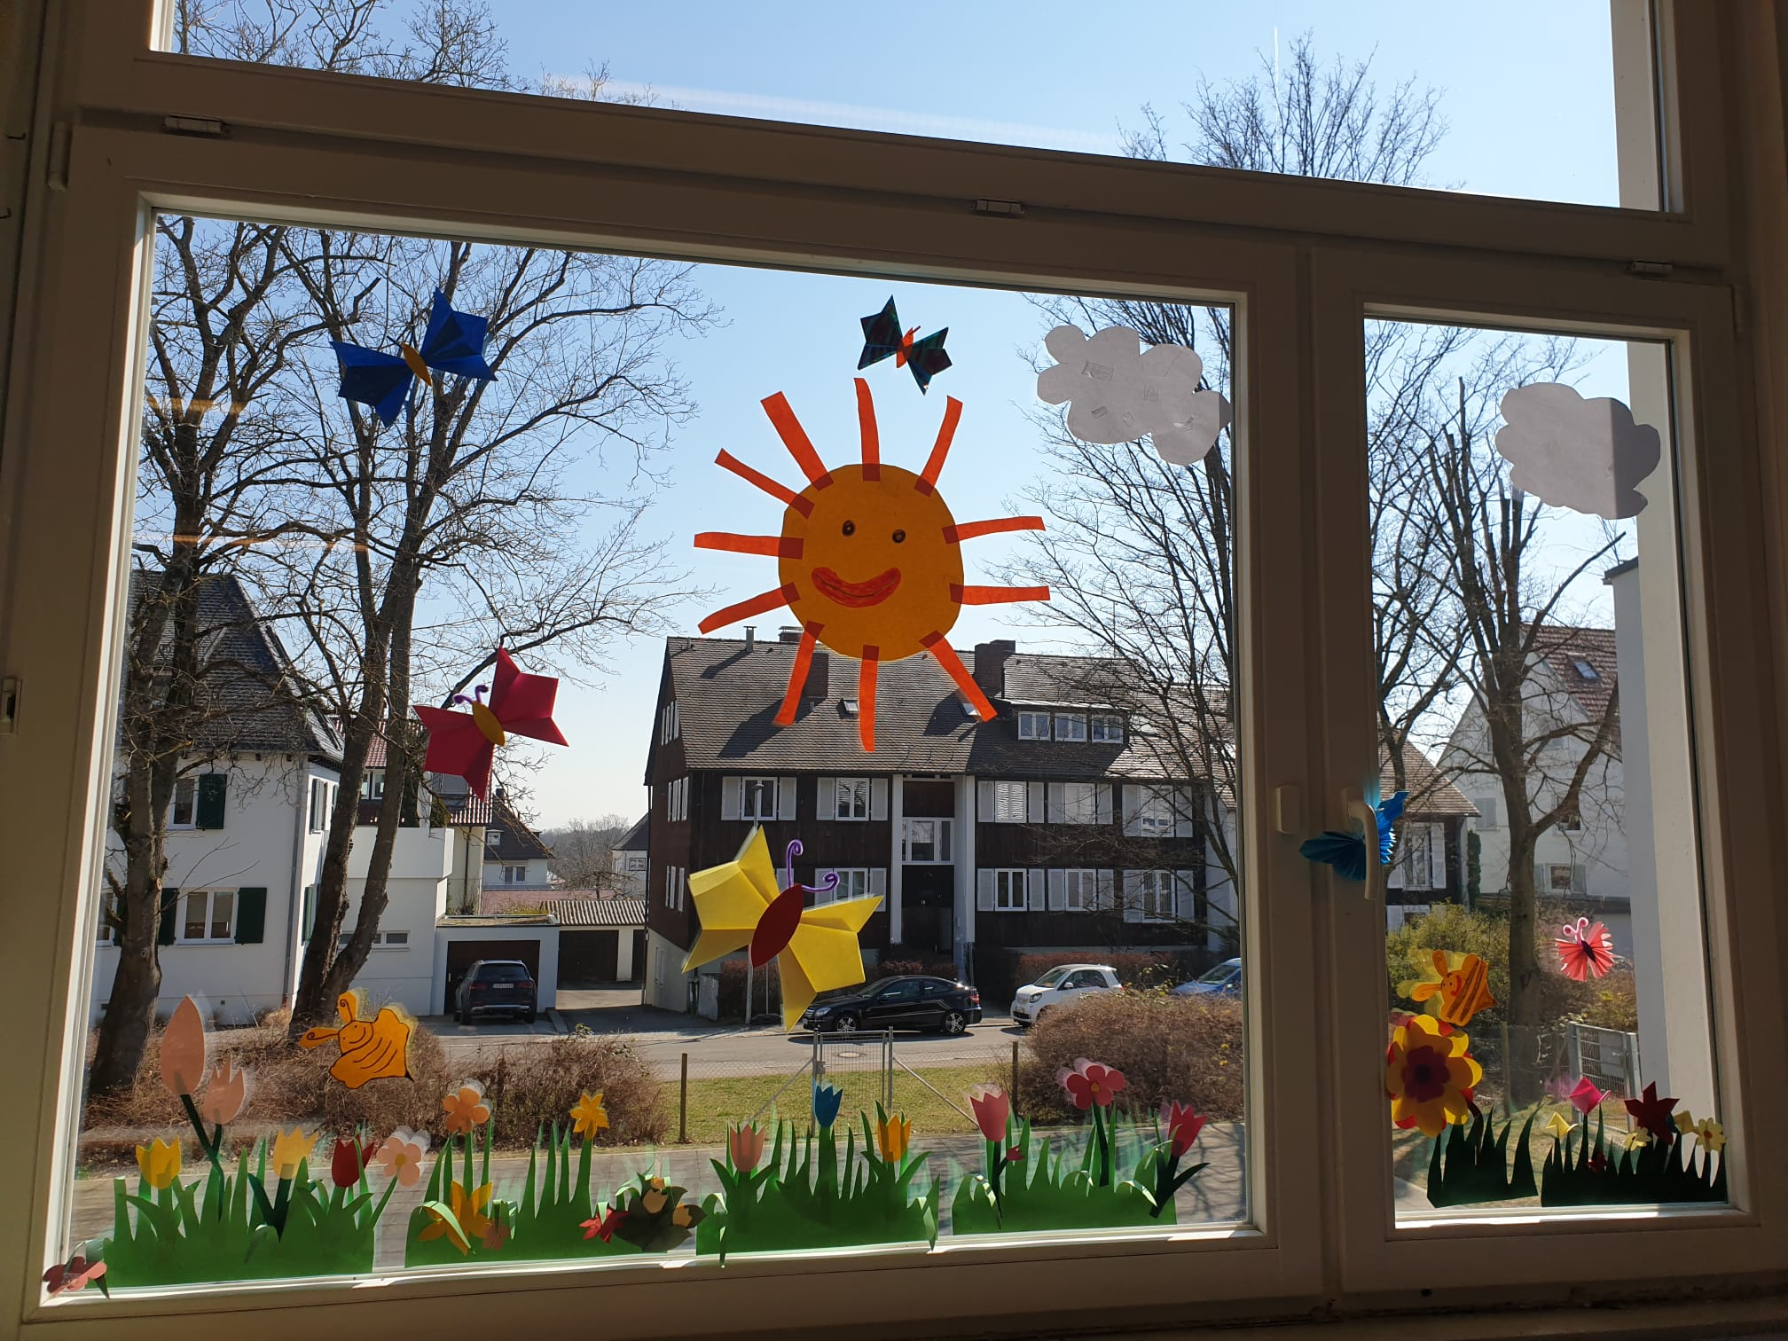
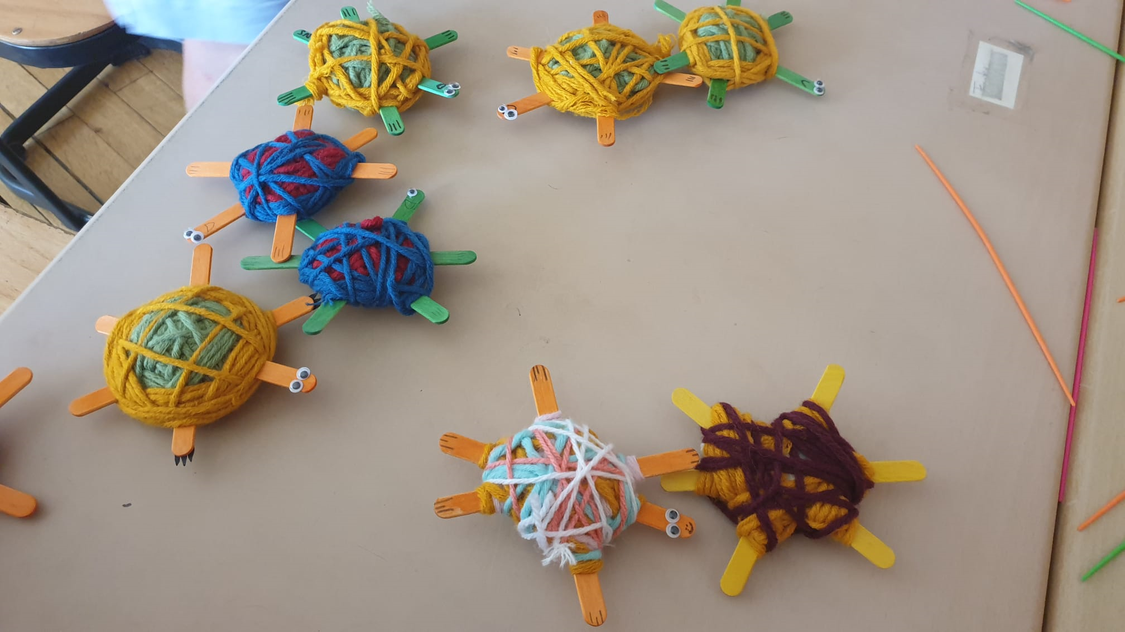
Ganztagsbildung und -betreuung
2.3 Betreuungsbausteine Halbtagsklassen
Mittagsbetreuung

Slide 13
Ganztagsbildung und -betreuung
2.3 Betreuungsbausteine Halbtagsklassen
Frühbetreuung
Mo-Fr 07:00-08:00 Uhr an Schultagen
Flexible Bringzeit zwischen 07:00-07:45 Uhr ohne Voranmeldung
Alle Wochentage gebucht
(Gemeinsames) Spielen
Lesen
Verzehr mitgebrachtes Frühstück

Slide 14
Ganztagsbildung und -betreuung
2.3 Betreuungsbausteine Halbtagsklassen
Mittagsbetreuung
Mo-Do 12:00/13:15-14:00 Uhr an Schultagen
Abholzeiten 13:15 Uhr und 14:00 Uhr
Hausaufgabenzeit, Gruppenspiele, Basteln, Freispiel und Lesen
Keine Ferienbetreuung an der Schule!

Slide 15
Ganztagsbildung und -betreuung
2.3 Betreuungsbausteine Halbtagsklassen
Keine Ferienbetreuung an der Schule buchbar!
Das Kinder- und Jugendhaus Sillenbuch bietet in bestimmten Schulferien eine Ferienbetreuung an
Anmeldung und Information direkt beim Jugendhaus unter jhsillenbuch.de
Weitere Ferienangebote für Kinder in Stuttgart finden sie bspw. unter unser-ferienprogramm.de

Slide 16
Ganztagsbildung und -betreuung
3. Vertragsmodalitäten
Buchung der Betreuungsbausteine
Vertrag wird bei Bestätigung der Schulanmeldung mitgesendet
Anmeldung zum Schuljahresbeginn bringt Planungssicherheit
Ferienbetreuung kann ggf. unterjährig nachgebucht werden, aber kompl. Jahrespauschale fällig
Buchung für das gesamte Schuljahr, d.h. keine Buchung einzelner Monate möglich
Grundsätzlich Mo-Fr gebucht, auch wenn nur bestimmte Tage in Anspruch genommen werden

Slide 17
Ganztagsbildung und -betreuung
3. Vertragsmodalitäten
Kündigung der Betreuungsbausteine
Kündigungsfrist jährlich bis 30. September
Kündigung während laufendem Schuljahr nur in Ausnahmefällen möglich

Slide 18
Ganztagsbildung und -betreuung
3. Vertragsmodalitäten
Kosten und Bezahlung der Betreuungsbausteine
Pauschalbetrag für das gesamte Schuljahr
Monatliche Teilzahlungen des Pauschalbetrags per Bankeinzug/SEPA-Mandat
Die Höhe der Kosten für einen Betreuungsbaustein ist gestaffelt nach der Anzahl der Kinder unter 18 in einem Haushalt, d.h. ist ggf. reduziert
Reduzierte Kosten bei Familien- oder Bonuscard
Die genauen Kosten sind in der Gebührenordnung der Stadt Stuttgart festgelegt

Slide 19
Ganztagsbildung und -betreuung
4. Essen in der Mensa
Anmeldung, Bestellung und Abrechnung
Erstanmeldung nur direkt beim Caterer (Catering Hofmann) möglich
Informationsblatt zur Anmeldung wird von uns mit Vertrag zugesendet
Bestellung und Stornierung erfolgt durch Eltern über das Internet
Abrechnung erfolgt durch den Caterer direkt mit den Eltern
Die Bezugsfachkräfte der Klasse begleiten die Kinder im Rahmen des Mittagsbands in eine 30 minütige Pause und zum Essen in die Mensa.

Slide 20
Ganztagsbildung und -betreuung
5. Kontakt
Für alle Fragen zu unseren Bildungs- und Betreuungsangeboten stehen wir Ihnen gerne zur Verfügung unter …
Email
gts-sillenbuch@stjg.de
Telefon
0711 1622611
Teamleitung GTS Sillenbuch
A. Hanser
Weitere Informationen finden sie auf der Schulhomepage unter dem Punkt Betreuung

